Slide 1
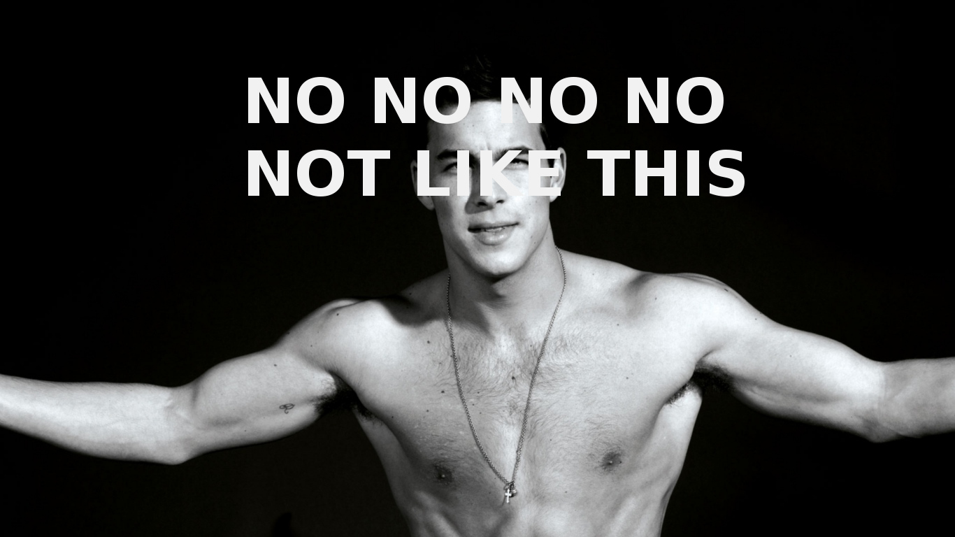
The Actor Model, verifisering og tilnærming til feiltoleranse

Slide 2
Hvorfor er actor-modellen viktig
Akka: SVT, Cisco, Ebay, Credit Suisse, BBC, Amazon, Blizzard, The Guardian, Walmart
Erlang: Ericsson, Motorola, Facebook, WhatsApp, Klarna, Goldman Sachs, T-Mobile, Telia, Nortel
Også ser folka på tele ut til å like det

Slide 3
Hvordan brukes det?
Stort sett ikke enkelt-maskin, men actor-system som er spredd over flere datamaskiner/datasentre/kontinenter
Handler ofte om å skalere et backend-system opp – ikke brukt til missil-styring
Fault-tolerant – hardware og nettverksfeil er forventet
Brukes ikke sjeldent til en-maskin concurrency, men tankesettet de som lager verktøyene er ikke på den skalaen

Slide 4
Hva brukes det til?
Mest brukt i kommunikasjon
  Telekommunikasjon
  Internet-basert chat og spill
  Web
Også: High-frequency trading, energi handel, grensekontroll, container-tracking

Slide 5
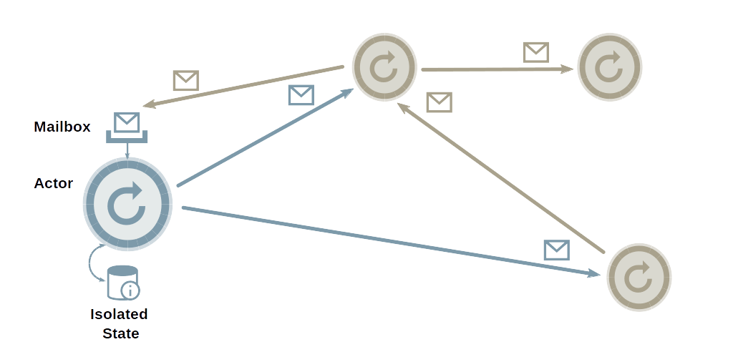
Hva er det egentlig?

Slide 6
Historie+
Hewitt, Bishop, and Steiger i 1973, Irene Greif i 1975
Inspirert av fysikk heller enn noen slags formell calculus
Isomorfisk til Go- style kanaler – du kan bruke én til å bygge den andre og motsatt

Slide 7
Two modern implementations
Erlang
  Utviklet hos Ericsson i 1986, i utgangspunktet av Armstrong, Virding og Williams
  Et eget språk dedikert til actors – hver actor har egen heap. Erlang har dermed ikke lettvektstråder, men lettvektsprosesser. Context switching likevel 10-100 ganger raskere enn med POSIX
Akka
  Utviklet i 2009 av Haller og Bonér, senere Typesafe
  Et rammeverk som kjører på JVM, skrevet i Scala, kan brukes fra Scala og Java
    Ikke så rent som Erlang – noen kompromisser har blitt inngått: Delt heap og actors skal bare dele referanser til immutable objekter på heapen, men dette er håndhevd “by convention”

Slide 8
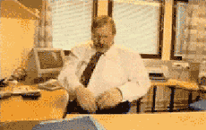
Verifisering er vanskelig.
Klassisk verifikasjon kan gjøres med endelige meldingskøer og Spin
Problem: Endelige medlingskøer er veldig uvanlige. De er frarådet (men eksisterer) i akka og du må bygge din egen i Erlang
Actorsystemer er vanligvis distribuerte så hardware- og nettverksfeil gjør verifisering mye mindre verdifullt.

Slide 9
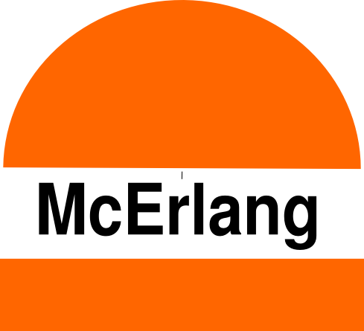
Forsøk på formelle metoder
SOTER (version: 0.1) [Oxford]
  Gjør reachability analyse, men “problem is undecidable” - Unsafe betyr bare ikke bevist Safe
McErlang [Politecnica Madrid] simulerer programmet steg for steg og ser om krav brytes.
Modere på Rebeca [Tehran/Reykjavik]
Enorme tilstandsrom gjør grundig analyse umulig

Slide 10
Men det går greit
Race conditions umulig pga. ingen delt minne (bokstavlig talt i Erlang, ved selvdisiplin i Akka)
Metoder for å hindre deadlock/livelock
  Trenger ikke vente på svar fra andre actors, men kan lage ny actor som tar seg av resten av en samtale (Akka)
    Hvis hovedactorens tilstand må oppdateres fra disse bruk-og-kast actorene kan STM brukes (Akka)
  Meldinger trengs ikke tas fra køen i rekkefølge (Erlang)
  I verste fall kan all tilstand holdes i meldingene.

Slide 11
Byzantine Fault Tolerance
“How can you make a reliable computer service?” the presenter will ask in an innocent voice before continuing, “It may be difficult if you can’t trust anything and the entire concept of happiness is a lie designed by unseen overlords of endless deceptive power.” The presenter never explicitly says that last part, but everybody understands what’s happening. - From “The Saddest Moment” by James Mickens, Microsoft Research

Slide 12
Byzantine Fault Tolerance
Inspirert av Byzantine Generals' Problem og er et enighetsproblem
Byzantinske feil: Komponenter i et system feiler på alle mulig måter. Eksempler: Stop, kræsj, feilprosessering, korrupt minne/tilstand og/eller produsere alle slags output – welcome to distributed reliability
Løsninger der meldinger kan forfalskes kan garantere enighet blant fungerende systemer hvis forrædere utgjør mindre enn en tredjedel. Idéen er å bruke meldinger som stemmer og gå for flertallet
Løsninger som bruker kryptografi kan garantere enighet uansett mengden forrædere. Kryptografi er på den annen side vanskelig, krever mye prosesseringskraft.
BitCoin bruker en variant av dette

Slide 13
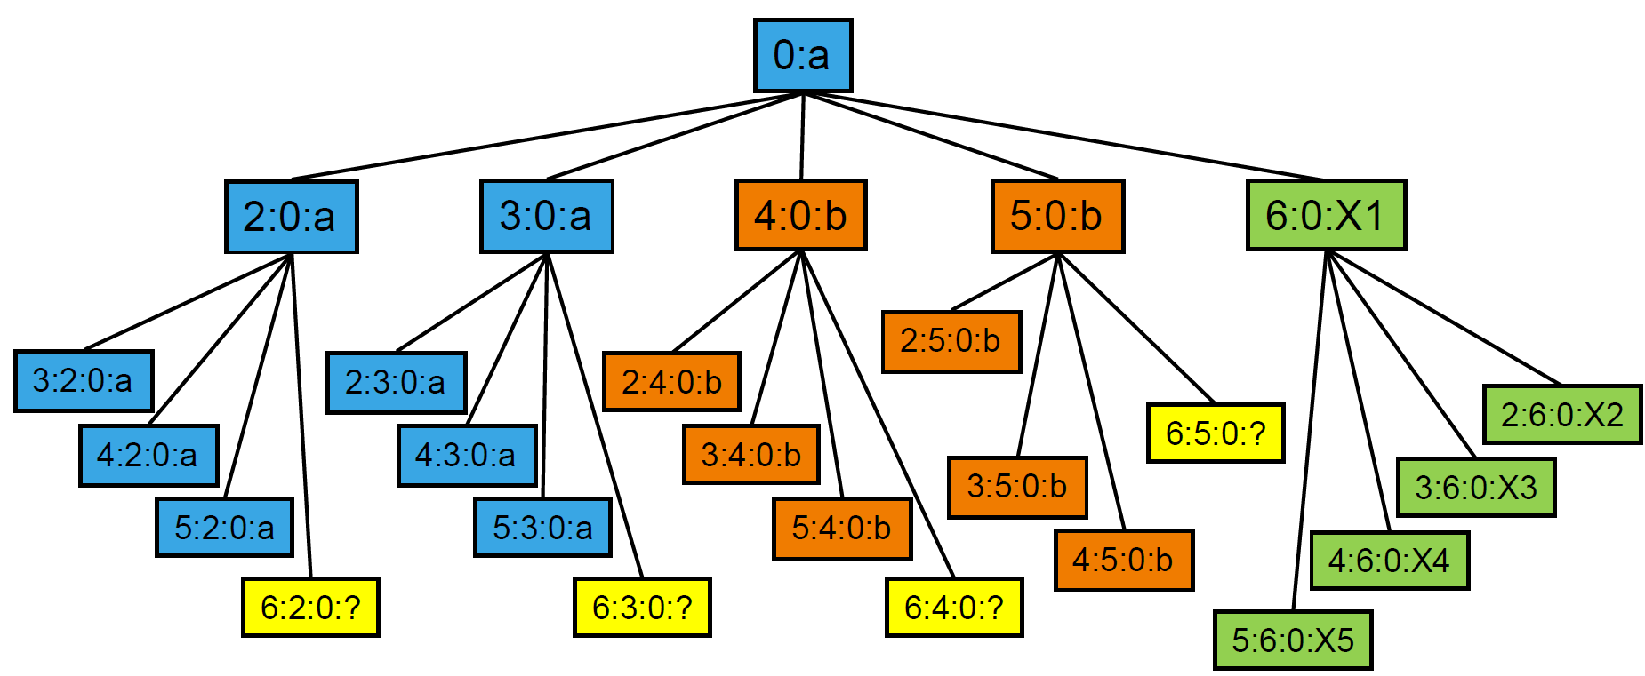
Byzantine Fault Tolerance
Dette er hvordan det ser ut for løytnant 1
Kommandøren er 0; gir melding om a og b til forskjellige grupper; kommandøren er en forræder
Løytnant 6 er en forræder og gjør ubestemt faenskap
Bildecredit går til: Jan Richling, TU Berlin

Slide 14
Byzantine Fault Tolerance
JAMES: I announce my desire to go to lunch.
BRYAN: I verify that I heard that you want to go to lunch.
RICH: I also verify that I heard that you want to go to lunch.
CHRIS: YOU DO NOT WANT TO GO TO LUNCH.
JAMES: OH NO. LET ME TELL YOU AGAIN THAT I WANT TO GO TO LUNCH.
CHRIS: YOU DO NOT WANT TO GO TO LUNCH.
BRYAN: CHRIS IS FAULTY.
CHRIS: CHRIS IS NOT FAULTY.
RICH: I VERIFY THAT BRYAN SAYS THAT CHRIS IS FAULTY.
BRYAN: I VERIFY MY VERIFICATION OF MY CLAIM THAT RICH CLAIMS THAT I KNOW CHRIS.
JAMES: I AM SO HUNGRY.
CHRIS: YOU ARE NOT HUNGRY.
RICH: I DECLARE CHRIS TO BE FAULTY.
CHRIS: I DECLARE RICH TO BE FAULTY.
JAMES: I DECLARE JAMES TO BE SLIPPING INTO A DIABETIC COMA.

Slide 15
Let it Crash
“[Let it Crash] shifts the view to look at errors as something natural and something that will happen, instead of trying to prevent it; embraces it” - Akka doc
The restarts will continue until stability improves
Konvensjonell respons til ethvert problem er å kræsje prosessen – meldingskøen slettes og alle actors lengre ned i hierarkiet kræsjes likedann Exceptions håndteres stort sett sånn.

Slide 16
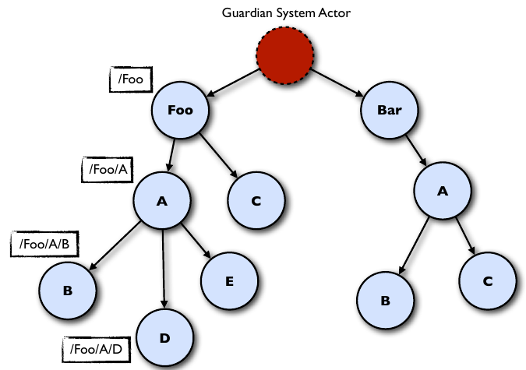
Supervisor-hierarkier

Slide 17
Supervisor-hierarkier
Systematiserer og automatiserer watchdog-konseptet
Hver actor har en supervisor som håndterer problemer lengre nede.
  Exceptions kan sendes opp tjenestevei slik at supervisoren kan avgjøre hva som skal skje og eventuelt hvor mange actors som skal kræsjes. I noen tilfeller er actors nært koblet og må håndteres enhetlig

Slide 18
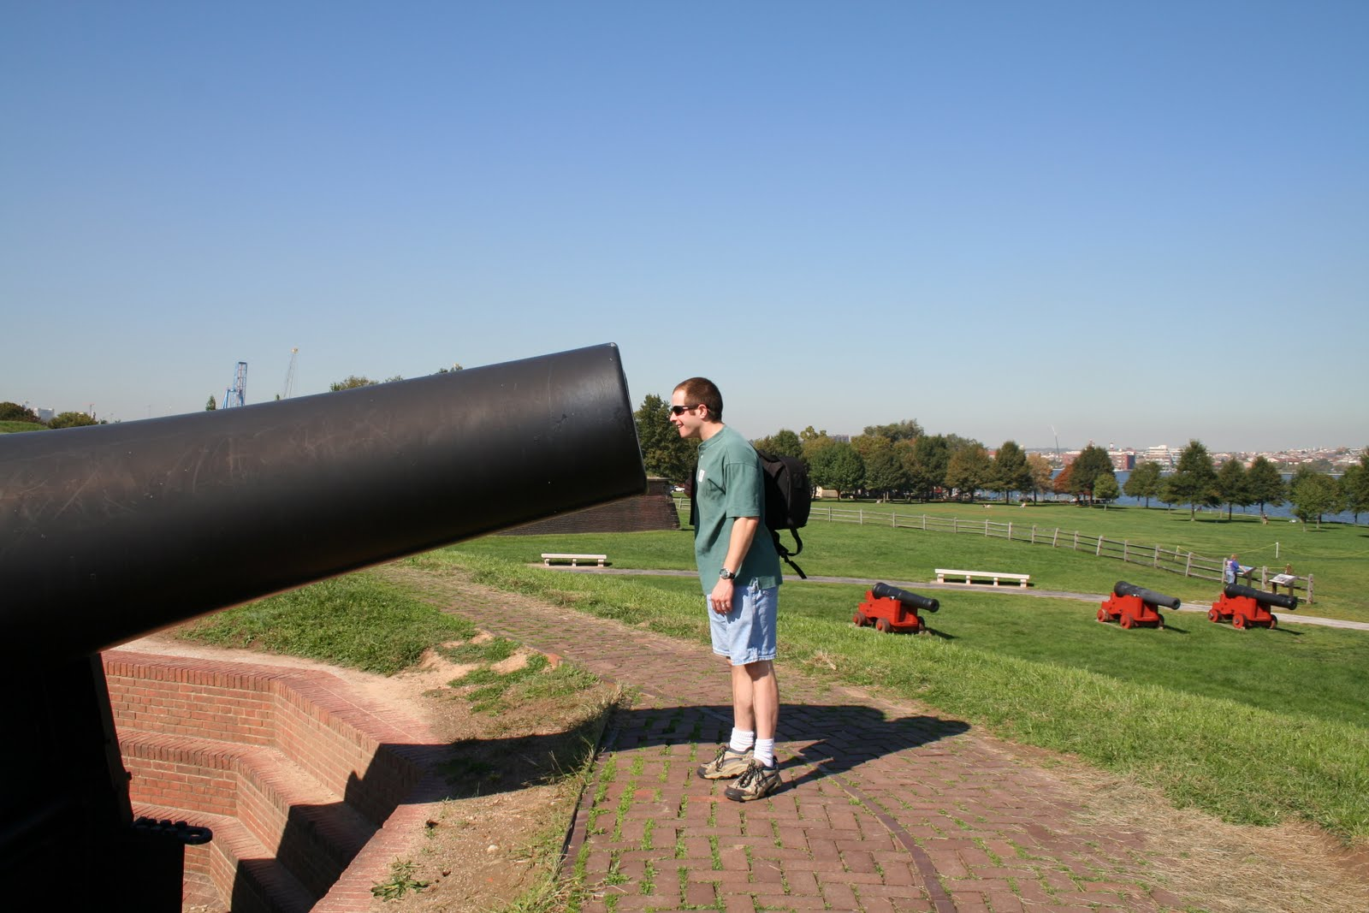
Spørsmål

